Slide 1

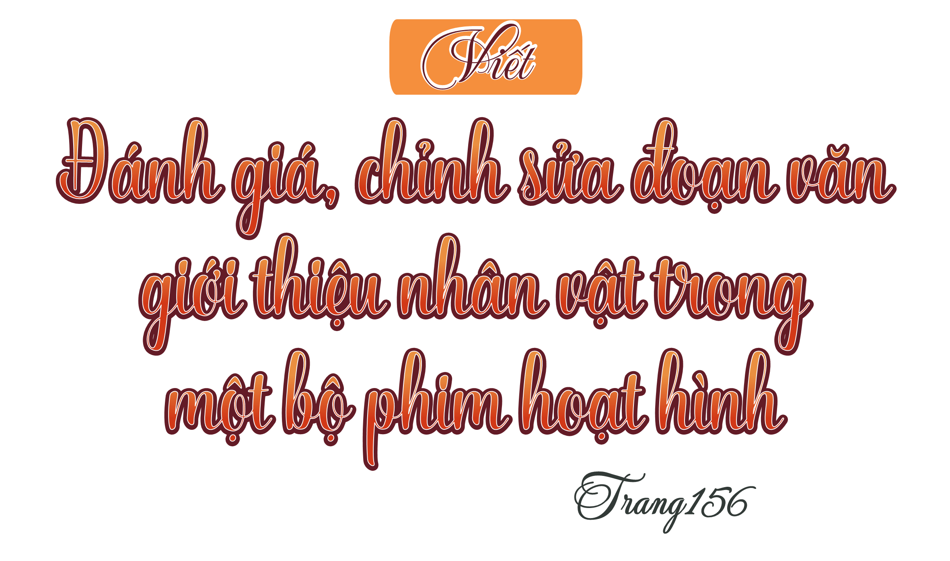
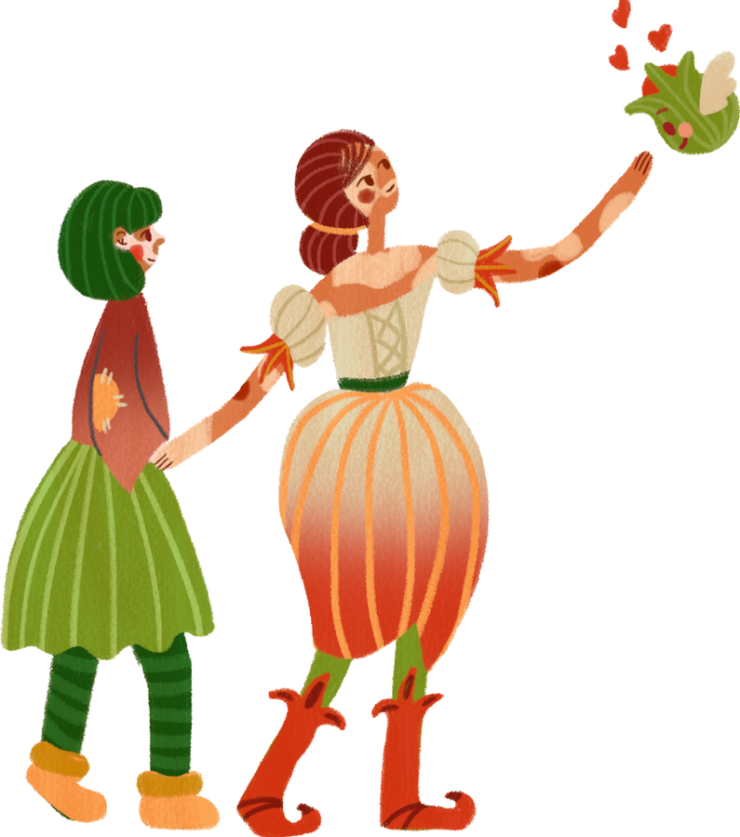
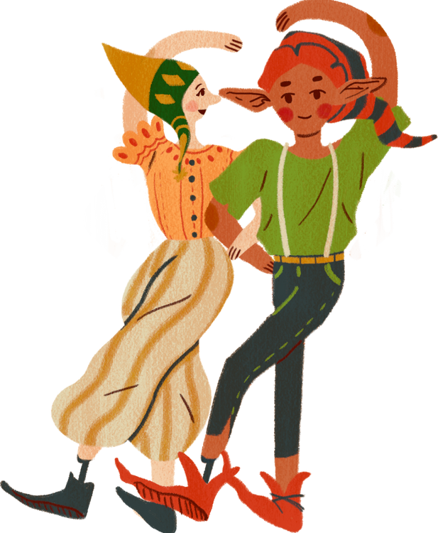
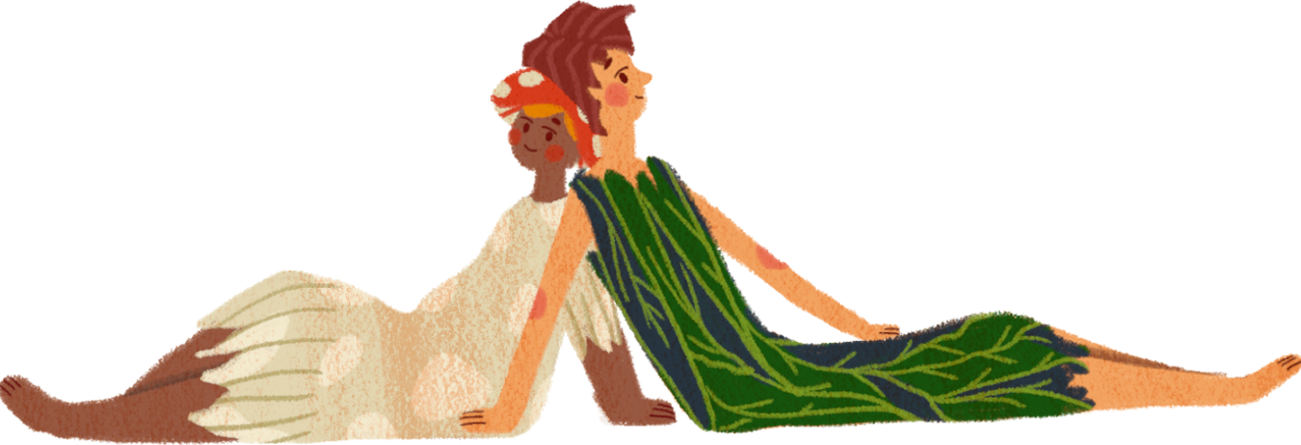




Slide 2
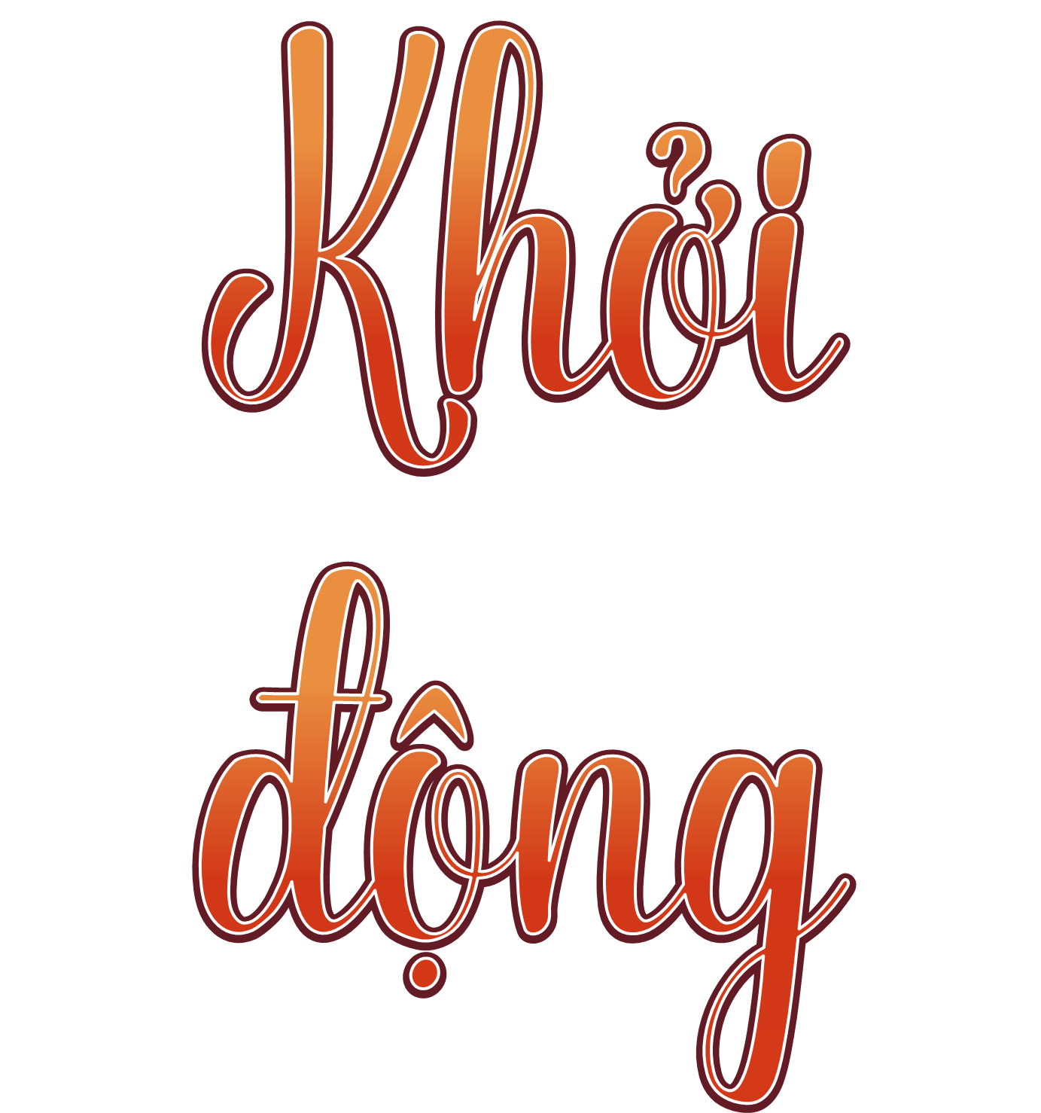


Slide 3


Slide 5



Slide 6
2. Đọc lại đoạn văn của em và nhận xét của thầy cô để biết bài viết đạt được những điểm nào dưới đây:
Có đủ 3 phần: mở đầu, triển khai, kết thúc.
Đảm bảo yêu cầu của đoạn văn giới thiệu nhân vật trong phim.
Về nội dung
+ Giới thiệu được tên bộ phim, tên nhân vật gây ấn tượng. + Nêu khái quát nội dung bộ phim. + Trình bày đặc điểm nổi bật về ngoại hình, hoạt động,… của nhân vật thông qua những tình huống cụ thể trong phim. + Nêu được ý nghĩa của bộ phim. + Thể hiện được tình cảm, cảm xúc đối với bộ phim.
Về hình thức
+ Trình bày đoạn văn đúng quy cách. + Sắp xếp ý hợp lí. + Có sáng tạo trong việc dùng từ, viết câu. + Chữ viết sạch, rõ ràng, không mắc lỗi chính tả.

Slide 7


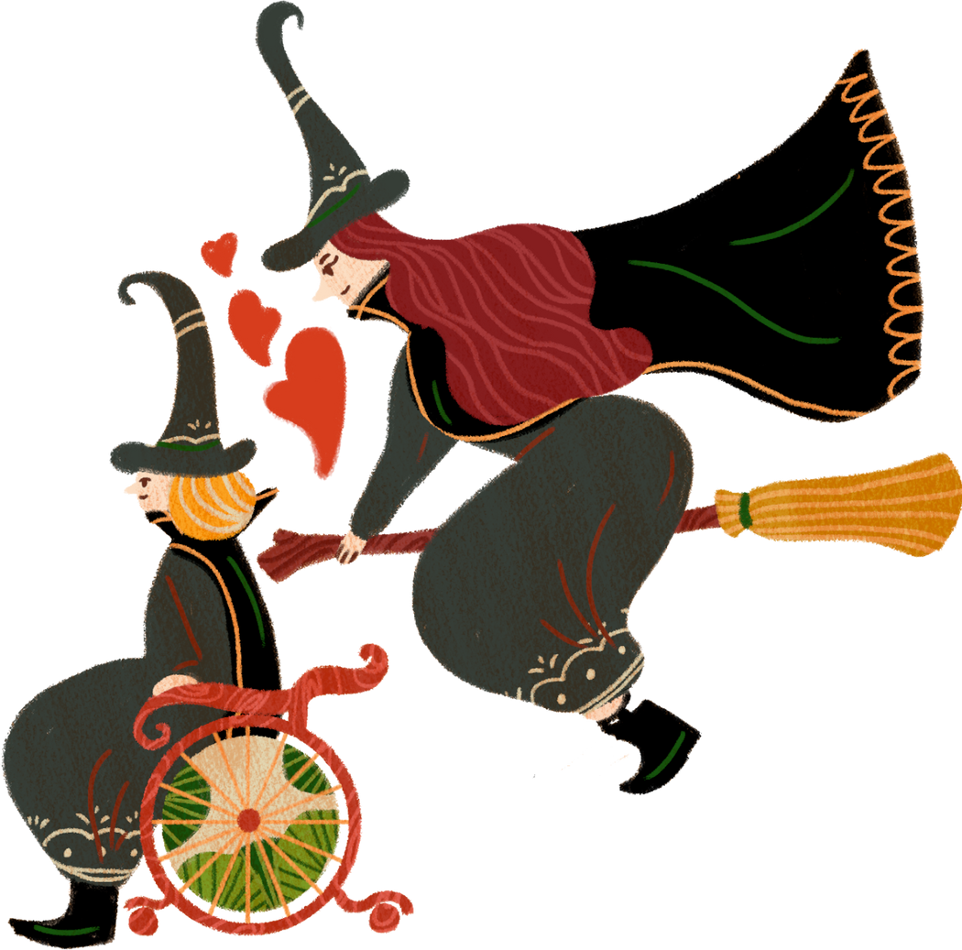

Slide 8

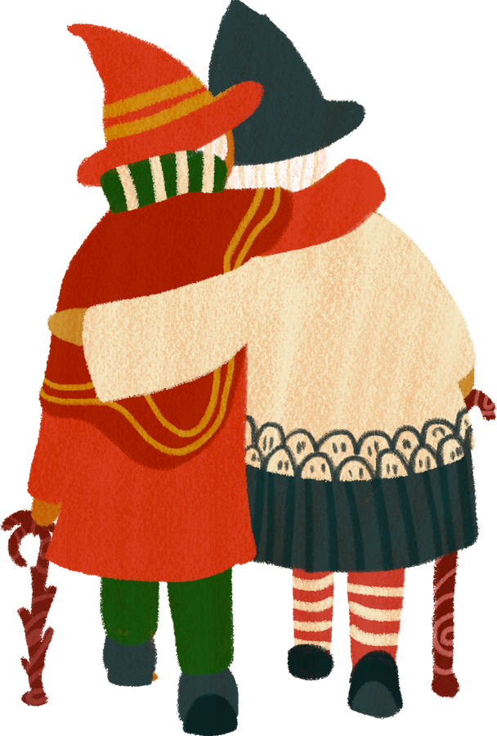
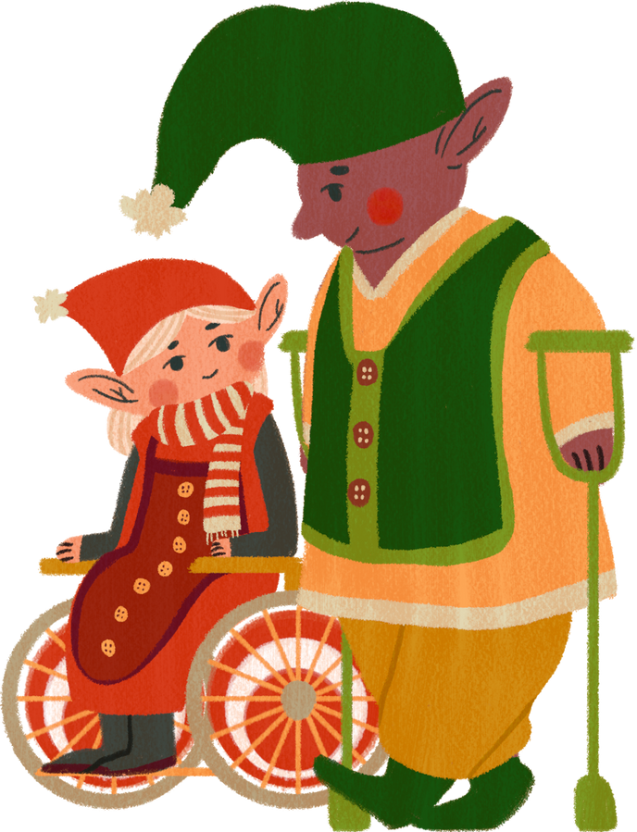

Slide 9



Slide 10
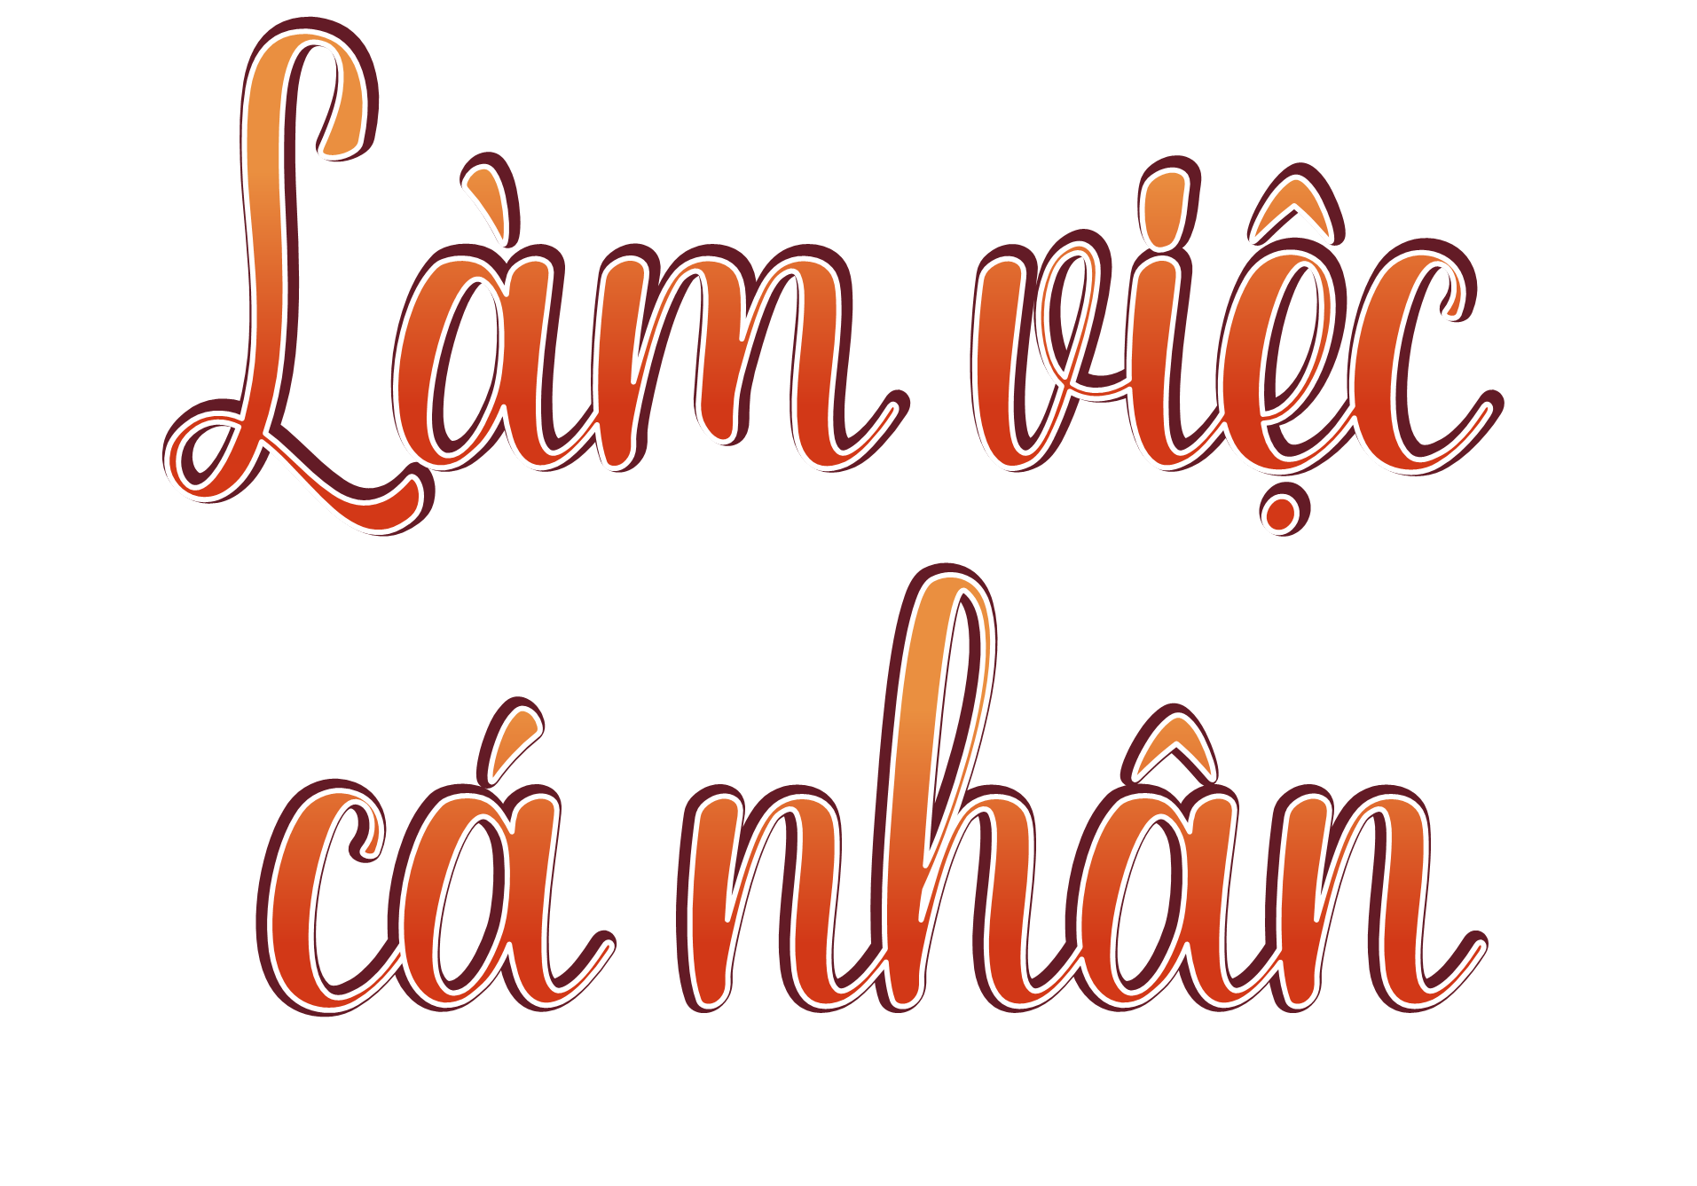


Slide 12


Slide 13
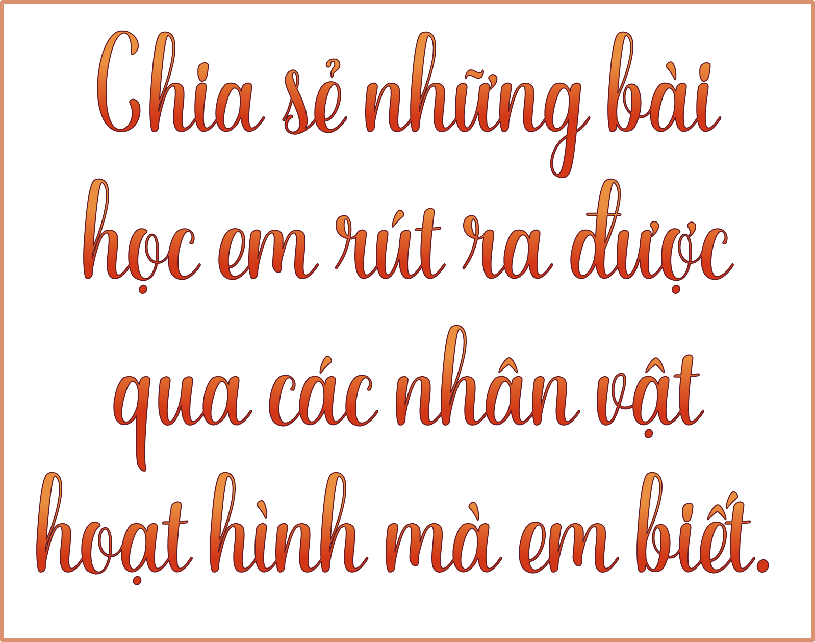

Slide 14


Slide 15


